Slide 1
От действия к речи: реализация системно-деятельностного подхода на уроках английского языка в начальной школе
Подготовили учителя английского языка ГБОУ СОШ №9
Перескокова Анастасия Андреевна и Королева Елизавета Сергеевна

Slide 2
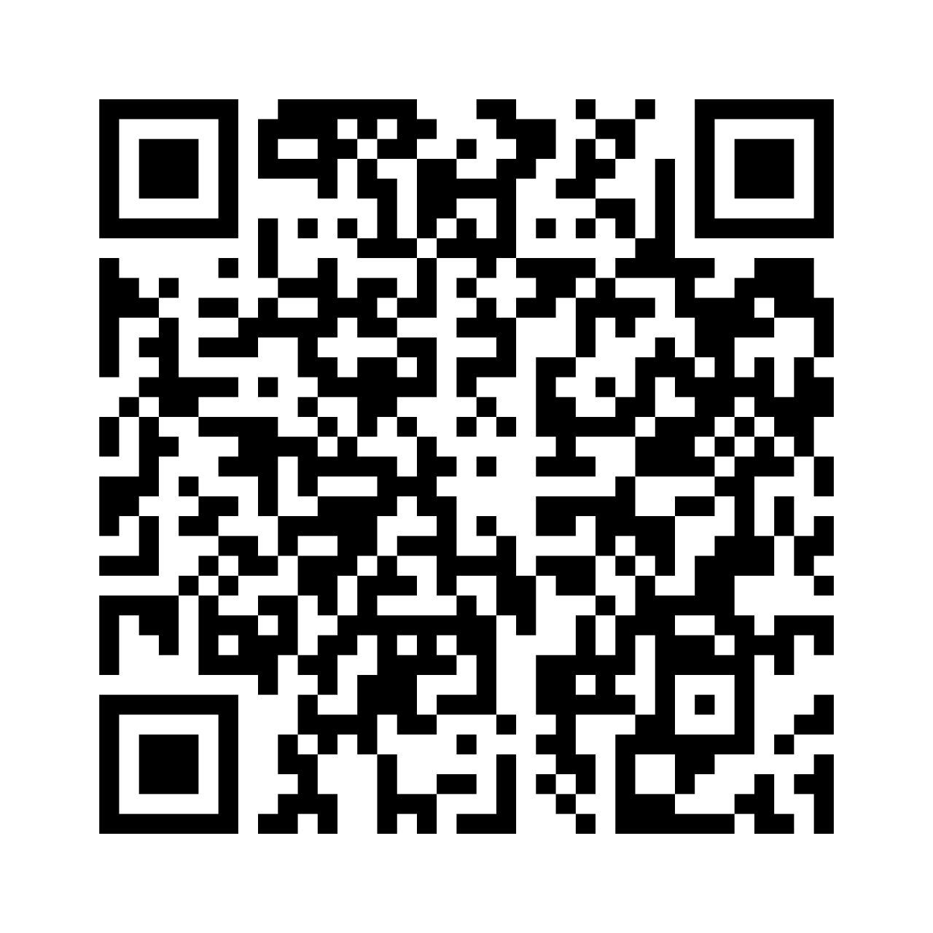
Find the differences
Действие: Ученикам в паре раздаются похожие, но не одинаковые картинки (например, две комнаты). Им запрещено показывать картинки друг другу.
Речь (от учеников): Они должны только с помощью вопросов и описаний найти все отличия: In my picture, the ball is under the table., What color is your lamp?, Is there a cat on the sofa?
Цель (действие — найти отличия) достигается только через активную речевую коммуникацию.
Парная работа
Подходит для 3-4 классов
Повторение предлогов
Don't forget
...

Slide 3
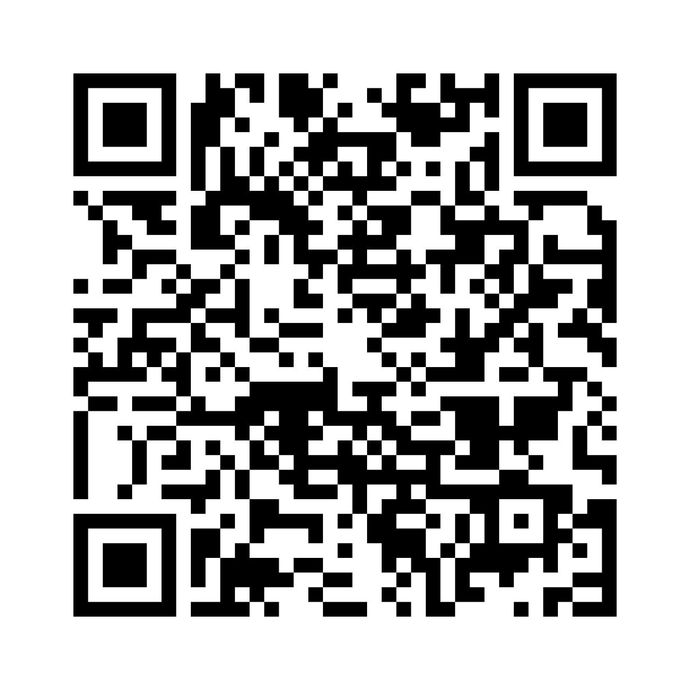
Revision Quest
Цель: В увлекательной, игровой форме активизировать пассивные знания учащихся после перерыва в обучении (каникулы, между модулями), подготовить почву для введения новой темы.
Класс: 2
Учебник: Spotlight 2

Slide 4
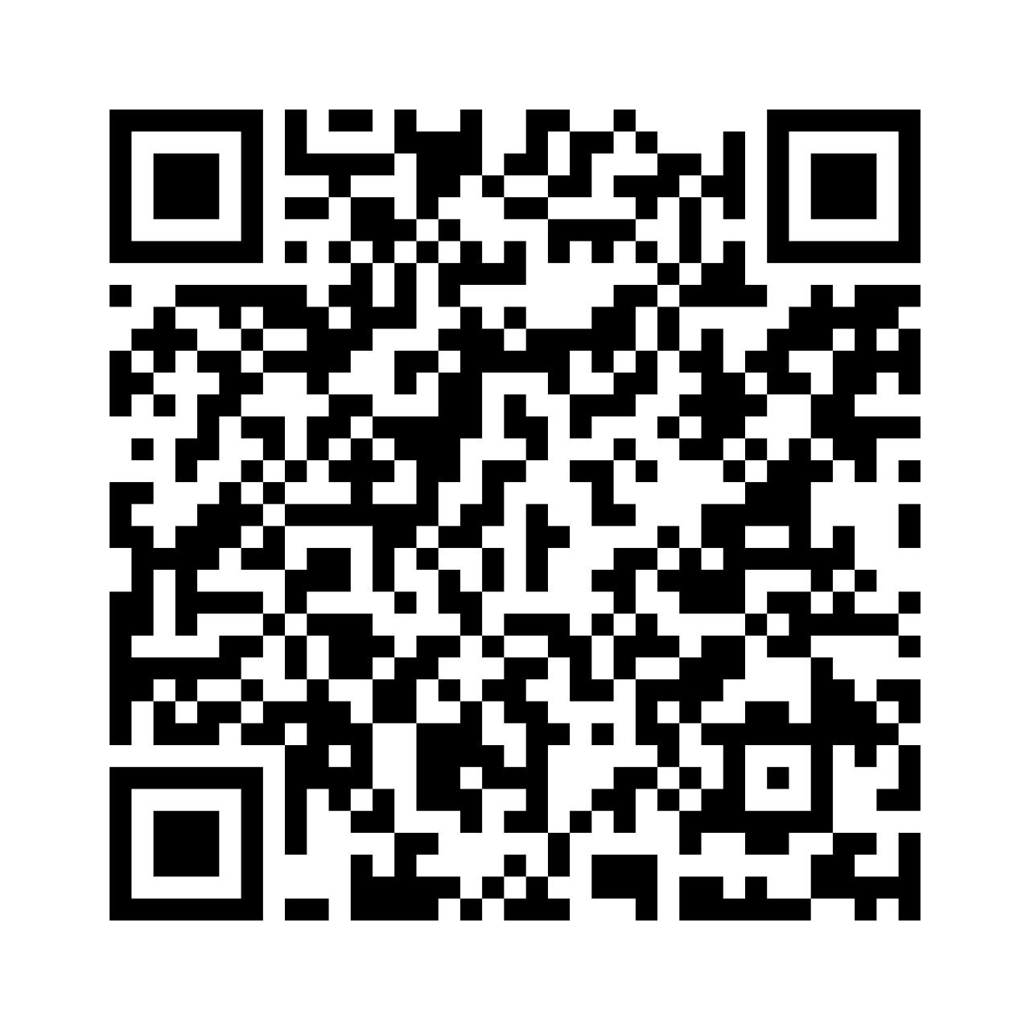
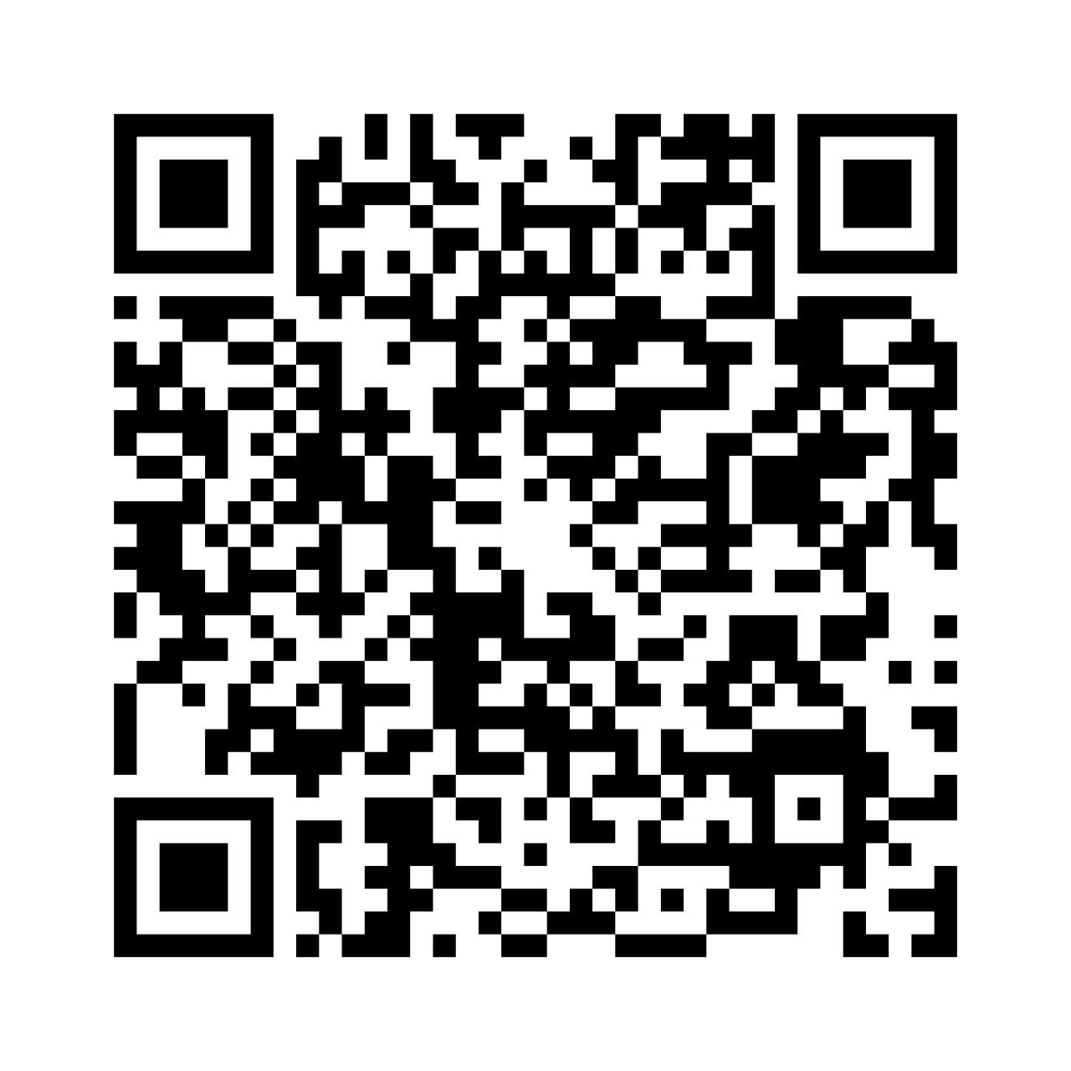
Have you got?
Living Picture
Цель: Создать живую, мотивирующую ситуацию для многократного и осмысленного употребления грамматической структуры I have got... / Have you got...? в сочетании с изученной лексикой (цвета).
Подходит для 2-3 классов
Цель: Создать запоминающийся, мультисенсорный контекст для введения, отработки и закрепления лексики и грамматических структур.
Подходит для 2-4 классов
Учитель рассказывает историю: It's a farm. The dog is running. The cat is sleeping. The frog is jumping. Дети изображают животных и их действия. Ученик выходит в центр и создает свою "живую картину", давая инструкции одноклассникам: Vanya, be a big horse! Masha, be a little bird! Fly!

Slide 5
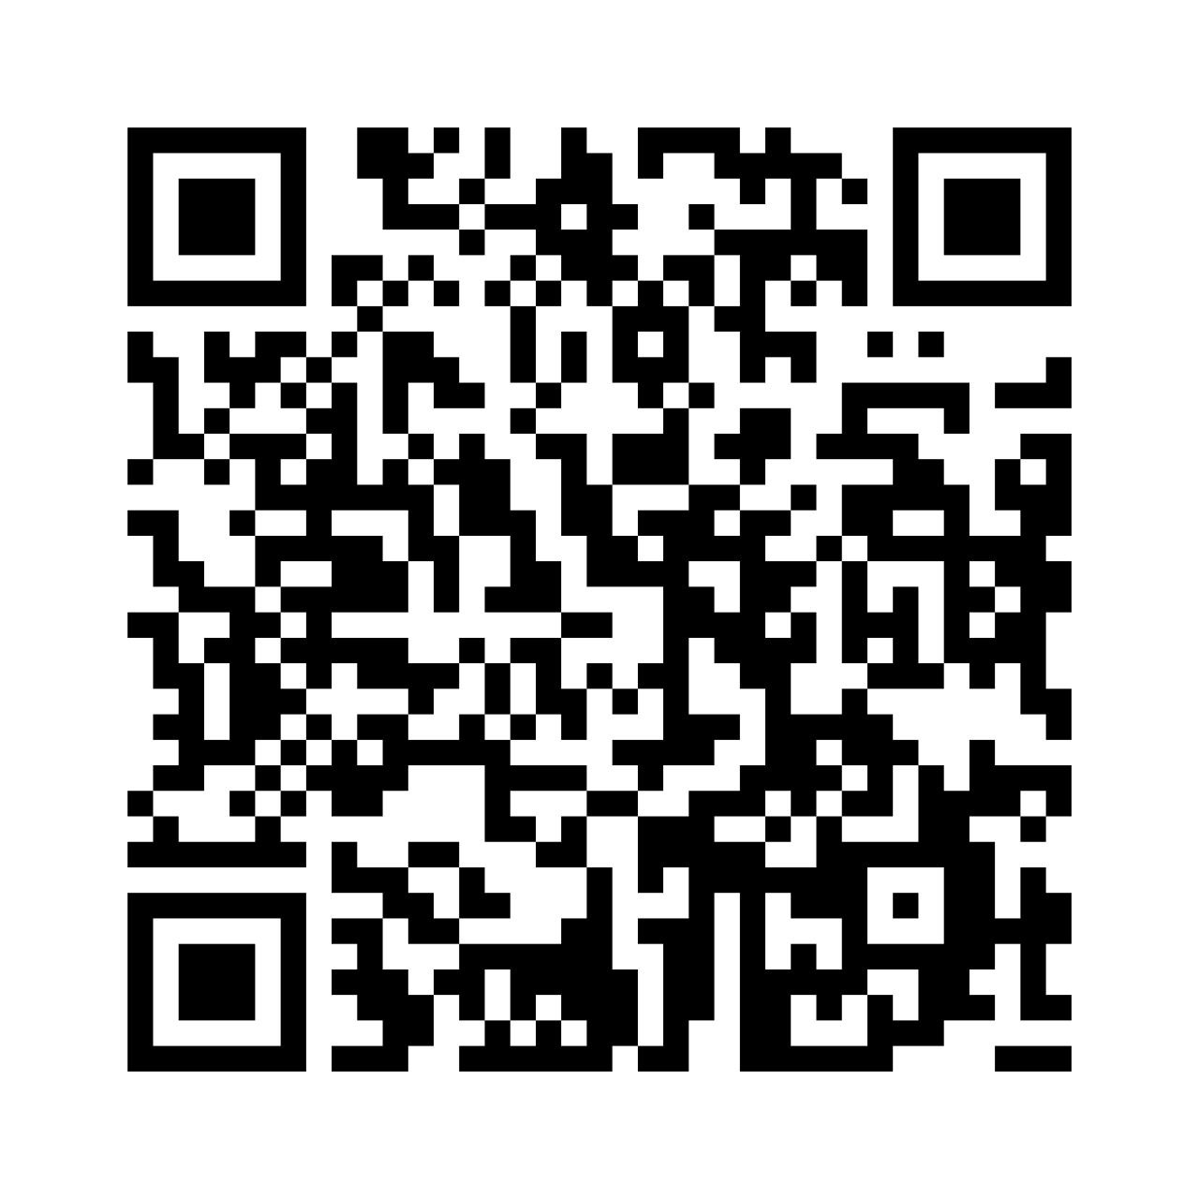
Who am I?
Ученику назначается карточка, которая прикрепляется к спине/надевается на голову
Он должен задавать вопросы Can I fly? Can I jump? И догадаться какое это животное "It's a bird!"

Slide 6
Спасибо за внимание!

Slide 7
От действия к речи: реализация системно-деятельностного подхода на уроках английского языка в начальной школе
Подготовили учителя английского языка ГБОУ СОШ №9
Перескокова Анастасия Андреевна и Королева Елизавета Сергеевна

